Slide 1


Ako úspešne rozbehnúť e-shop

Slide 2
1.
Začíname podnikať
Živnosť verzus eseročka

Slide 3

Živnosť
+ Rýchlosť vybavenia
+ Jednoduché zvolenie činností v živnosti
+ Poplatok 5€/činnosť
+ Nízke počiatočné náklady
+ Možnosť navoliť si uplatňovanie paušálnych alebo skutočných nákladov
+ Oslobodenie od platenia sociálneho poistenia v priebehu 1. roka (nezapočítava sa ani do dôchodku)
- Ako živnostník ručíte celým svojim majetkom, nielen majetkom firmy
- V niekoho očiach nedôveryhodný predajca
- Platenie odvodov po 1. roku

Slide 4
Eseročka
Výhody:
+ Ručí sa iba do výšky nesplateného vkladu do základného imania
+ Nie ste povinný platiť soc. poistenie a zdravotné sa dajú minimalizovať
+ Pôsobí dôveryhodnejšie pri obchodovaní
Nevýhody
- Vybavenie cca 2-3 týždne
- Cena od 300€
- Daňové licencie

Slide 5
Platca vs. neplatca DPH
Kto bude mojim zákazníkom?

Slide 6
Výber produktov
Aká je cesta k úspechu?

Slide 7
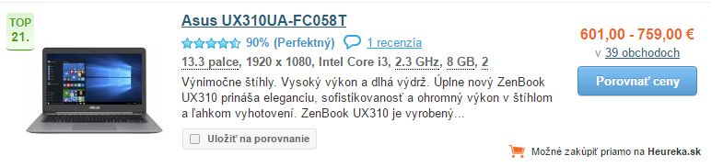
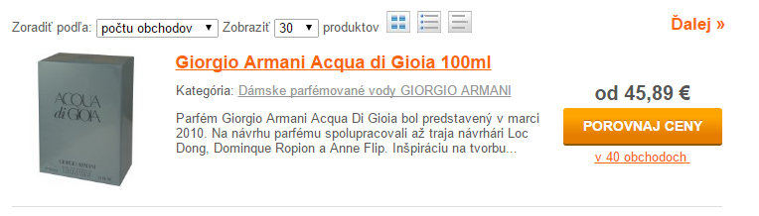
Analýza konkurencie – porovnávače cien

Slide 8
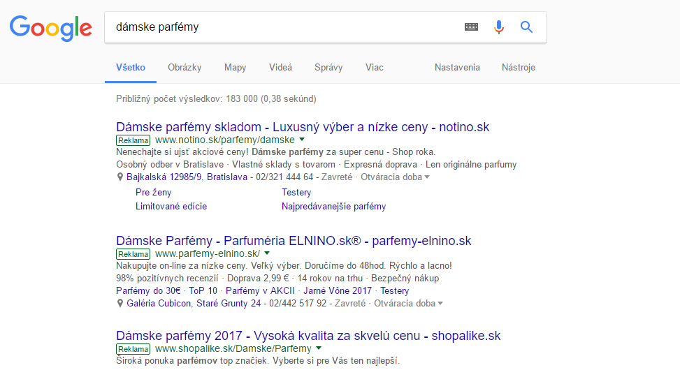
Analýza konkurencie - Google

Slide 9
Dôležité otázky na zodpovedanie
Kto je moja konkurencia?
Poznám daný segment?
Viem byť nákupným poradcom?
Viem poskytnúť servis?
Idem predávať bežné, alebo prémiové produkty?
Akú maržu dokážem vygenerovať v tomto segmente?
Chcem byť špecialista na určitý segment, alebo obchodný dom?

Slide 10



Čo treba vedieť o dodávateľoch
Predajný systém dodávateľa
Aktualizácia cenníkov, export
Skladová dostupnosť tovaru
Rýchlosť dodania tovaru
Udelenie kreditu na nákup
Riešenie reklamácií
Možnosť vrátenia produktov

Slide 11

Výber značky

Slide 12
Na čo treba myslieť?
ľahko zapamätateľná
dobre komunikovateľná
s víziou zahraničných trhov (bez potreby rebrandu)
unikátna (neparazitujte!)
vyhnite sa viacslovným názvom (verzia s kľúčovými slovami)
brandová vs. kľúčové slová
každá krajina samostatná doména

Slide 13




Slide 14

E-shopový systém

Slide 15



Krabicové riešenia
Plusy:
spustenie obchodu už do pár dní od počiatočnej myšlienky
minimálne náklady na spustenie
množstvo potrebných funkcií (napojenia na účtovné a platobné systémy, xml exporty, SEO funkcie, zľavy, generovanie FA, možnosť parametrizácie..)
neustály vývoj systémov
možnosť dizajnových úprav
Mínusy
ťažšia odlíšiteľnosť (bežia na nich tisícky e-shopov)
sú to šablóny, doplnenie funkcií nad rámec spoplatnené, často nemožné.

Slide 16


Riešenia na mieru
Plusy:
internetový obchod plne podľa vašich predstáv
odlíšenie sa od ostatných
rýchlejší vývoj nových požiadaviek
bezlimitné riešenia
teoreticky lepšia miera konverzie, ako na krabicových riešeniach
Mínusy
potrebný vysoký vstupný kapitál
niekoľkomesačný vývoj (čas, kedy ste mohli už predávať)
dlhodobá návratnosť investície

Slide 17

Doručovanie objednávok

Slide 18




Spôsoby doručenia objednávok
Slovenská pošta – vhodné na menšie balíky
Kuriérske spoločnosti UPS, DHL, Geis, DPD..
Osobný odber v predajni
Zásielkovne, balíkomaty
Odberné miesta u iných predajcov (nekonkurenčné)
Vlastná doprava (najväčšie e-shopy)

Slide 19

Cena doručenia objednávok
mala by vyjadrovať skutočné náklady na doručenie (ťažko sa odhaduje)
klesá s počtom doručovaných zásielok (cenové ponuky od KS)
analýza konkurencie, ako doručujú a za koľko
POZOR na doručovanie veľkých a ťažkých zásielok, cena je niekoľkonásobne vyššia
nastavenie ceny: priemer na zásielku, alebo cena závislá od váhy produktu – je potrebné mať v systéme vyplnenú hmotnosť ku každému produktu.
vždy poisťujte zásielku proti poškodeniu
najobľúbenejšia cena doručenia: „Doprava zdarma“

Slide 20

Spôsoby platby za objednávku

Slide 21




Spôsoby platby
dobierka v hotovosti na pošte / u kuriéra
prevodom na bankový účet
platba kartou – platobné brány (trustpay, paypal, besteron)
platobné brány jednotlivých bánk (cardpay, tatrapay)
v hotovosti pri osobnom odbere
pozor na poplatky bankám (% z obratu)

Slide 22

Predajná cena produktov

Slide 23
Predajná cena produktov
Predajná cena = Nákupná cena + niečo si nahodím
Evidujte si všetky náklady
Prenájom e-shopového riešenia / vytvorenie e-shopu, hosting, správa serverov, náklady na marketing, poplatky bankám za účty a prijaté platby, účtovníctvo, prenájom kancelárií, náklady na telefón a internet, mzdy a odvody, náklady na doručenie tovaru, obstaranie produktov, či materiálu...
„Len efektivita spolu s dostatočne vysokou maržou
dokážu posúvať váš obchod vpred.“
Pozerajte na náklady z dlhodobého hľadiska.

Slide 24
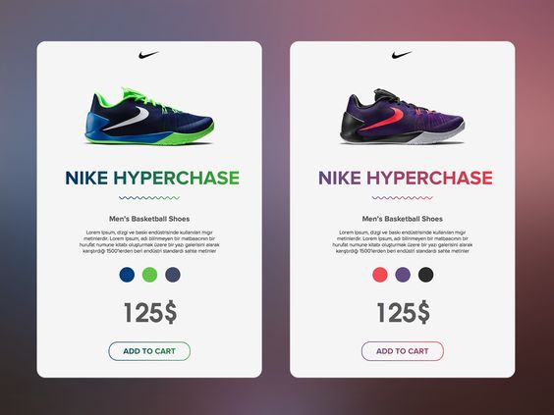
Produktové karty

Slide 25
Čo všetko má obsahovať produktová karta?
galéria obrázkov produktu, neuspokojiť sa s jedným, trend 360st obrázkov
popis a parametre produktu – čím viac parametrov, tým lepšie, tie sa dajú používať vo filtrácií v kategóriách (icecat.biz)
konečná cena produktu
informácie o skladovej dostupnosti – koľko kusov zostáva
recenzie produktu – hviezdičkové, textové a video recenzie
.pdf manuály k produktu
príslušenstvo k produktu
podobné produkty – upsell – produkty vyššej rady (príklad megapixel.cz)
nezabúdajte na zľavu ☺
možnosť zdieľať produkt (fb share)
Po skončení predaja a životnosti produktu, produkt nezabíjajte, vyťažte z neho maximum!

Slide 26
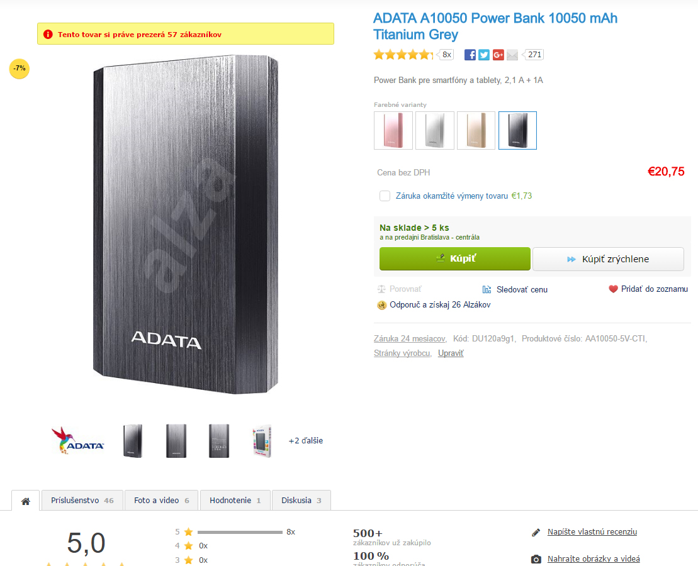

Slide 27

Získavanie zákazníkov

Slide 28
Ako získavať zákazníkov?
Organická návštevnosť – Google (potrebná SEO optimalizácia)
Google Adwords – PPC kampane
Porovnávače cien – PPC a bannerové kampane
Facebook ads – sponzorované príspevky
Afilliate partneri – umiestnenie bannerov/widgetov za províziu z predaja
Vlastný blog – články, infografiky, predstavenia, unboxingy, prvý pohľad na produkt, videorecenzie..
Súťaže o produkty – web / Facebook

Slide 29

SEO optimalizácia

Slide 30

Onpage SEO
SEO friendly url – pekné url linky
Title podstránok, článkov, médií
Meta description
Obsah webstránky, relevancia
Štruktúra webstránky
Rýchlosť webstránky
Štruktúra nadpisov H1 až H6
Odkazovanie na iné podstránky v rámci e-shopu
ALT popisky obrázkov
Duplicitný obsah

Slide 31
Offpage SEO
Registrácia do katalógov
Linkbuilding
Výmena odkazov – 3 stranná, relevantná
Kupovanie odkazov – PR články
Linkbaiting – keď sa obsah šíri sám
Sitemapa a index

Slide 32

Obchodné podmienky

Slide 33

Nákup v e-shope
Zákon č. 102/2014 o ochrane spotrebiteľa pri predaji tovaru alebo poskytovaní služieb na základe zmluvy uzavretej na diaľku alebo zmluvy uzavretej mimo prevádzkových priestorov predávajúceho a o zmene a doplnení niektorých zákonov.
„Náš zákazník, náš pán“
Dokonalá ochrana nášho zákazníka

Slide 34
Na čo si dať pozor
ak vracia zákazník tovar bez udania dôvodu, nemusíte refundovať náklady za doručenie
ak ide o reklamáciu, náklady by mali byť refundované
zákazník musí byť pri objednávaní oboznámený s tým, že je potrebné za objednávku zaplatiť (checkbox, alebo priamo na tlačidle)
ak od vás kupuje zákazník na IČO, tento obchod sa už neriadi zákonom č. 102/2014, ale Obchodným zákonníkom, firma nemá nárok na vrátenie tovaru do 14 dní, túto službu môžete spoplatniť
zákazník nemôže vrátiť tovar, ktorému sa vyskúšaním znižuje objem balenia, alebo ide o licenčné softvéry a hry
reklamáciu je potrebné vybaviť do 30 dní od prevzatia tovaru, ak nie je u dodávateľa po 30 dňoch reklamcia vybavená, musí byť klientovi ponúknuté riešenie – nový produkt, vrátenie peňazí

Slide 35

Štatistické vyhodnocovanie

Slide 36


Slide 37
Aké dáta nám poskytuje GA?
počet návštevníkov za zvolené obdobie
zdroje návštev
informáciu o vstupných stránkach
info o čase strávenom na stránkach
info o miere odchodov (bounce rate)
miera konverzie
štatistiky AdWords kampaní
počet predaných kusov jednotlivých produktov
celkovú sumu objednávok
info o správaní užívateľov na stránkach
splnenia cieľov
informáciu o návštevníkoch (aké technológie používajú, demografické info)
čo užívatelia hľadajú na e-shope
…mnoho iného.

Slide 38
Ďakujem
Otázky?
Napíšte mi:
jan.kalinovsky@gmail.com
info@audito.sk

